Slide 1


디지털화된 오디오를 네트워크로
전송시 에러율 확인 소프트웨어
실증적 SW 개발 프로젝트
Detection Error In Communication System
컴퓨터공학과
1924351 정성윤 1924362 박유진
1923846 강태원 1934285 전민재

Slide 2




DECS
문제 정의서
01
아날로그 인터컴 디지털화
02
음성 오디오 디지털화
03
VoIP 프로토콜 통신
아날로그 인터컴 시스템을 사용하여 음성 통신을 디지털 형식으로 전환
아날로그 오디오 신호를 8kHz 샘플링 레이트와 16비트 해상도로 디지털 변환
VoIP 프로토콜을 통해 IP 네트워크 상태에서 패킷으로 전송
04
통신 패킷 이슈
05
Anomaly Detection
06
에러율 검출
네트워크 전송 과정에서 발생할 수 있는 패킷 손실, 지연, 순서 등의 이슈
기계 학습 모델을 사용하여 통신 중 발생하는 이상 패킷을 실시간으로 감지
감지된 이상 현상을 분석하여 통신 에러율을 계산
02

Slide 3



DECS
문제 정의서
배경 소개 및 문제 정의
네트워크 통신 환경에서는 효율적인 통신이 중요한데,
배경 소음과 같은 노이즈로 인해 통신 품질이 떨어지면 정확한 정보 전달에 어려움이 있음
문제의 중요성 및 필요성
정확하고 안정적인 통신 시스템이 이루어지지 않으면 생명과 안전이 위협받을 수 있으며, 통신 오류는 곧 심각한 사고로 이어질 수 있음
03

Slide 4




DECS
문제 정의서
Q. 에러율을 알 수 있게 된다면 ?
문제 해결과 개선
에러율을 파악함으로써 통신 시스템에서 발생하는 문제를 식별하고 이를 해결할 수 있음
예측과 예방
에러율의 추세를 분석하여 미래에 발생할 수 있는 문제를 예측하고 예방할 수 있음
에러율 검출
시스템 최적화
에러율을 분석하여 통신 시스템의 성능을 최적화할 수 있음
04

Slide 5








DECS
ADPCM 압축
ZLIB 라이브러리
ADPCM 코덱
텍스트 데이터 압축 방식
오디오 데이터 압축 방식
오디오 데이터와 같은 특정 유형의 데이터에 대해 압축 비율이 낮을 수 있으며, 실시간 처리에는 부적합함
원본 음성의 품질을 유지하면서 높은 압축 비율을 제공하지만, 일반 데이터 압축에는 부적합함
ADPCM 코덱이 음성 데이터 압축에 최적화되어 전문적이고 효율적이며, 실시간 처리에 적합하여 본 프로젝트에서 더 나은 성능을 제공하기 때문
05

Slide 6





DECS
송신자
입력 스트림 개방
UDP 소켓 생성
PCM 데이터 압축
패킷 이슈 시뮬레이션
UDP 소켓을 통한 전송
1
2
3
4
5
PyAudio를 초기화하고 오디오 입력 스트림을 개방
네트워크 통신을 하기 위해 UDP 소켓을 생성
PCM 데이터를 ADPCM 데이터로 압축
패킷 송신 시 발생할 수 있는 문제를 시뮬레이션
UDP 소켓을 통해 데이터를 패킷 단위로 분할해서 전송
06

Slide 7
DECS
수신자
출력 스트림 개방
UDP 소켓 생성
ADPCM 데이터 재조립
패킷 이슈 시뮬레이션
ADPCM 데이터 압축 해제
1
2
3
4
5
PyAudio를 초기화하고 오디오 출력 스트림을 개방
네트워크 통신을 하기 위해 UDP 소켓을 생성
수신된 데이터를 ADPCM 데이터로 재조립
패킷 수신 시 발생할 수 있는 문제를 시뮬레이션
ADPCM 데이터를 PCM 데이터로 압축 해제
07

Slide 8
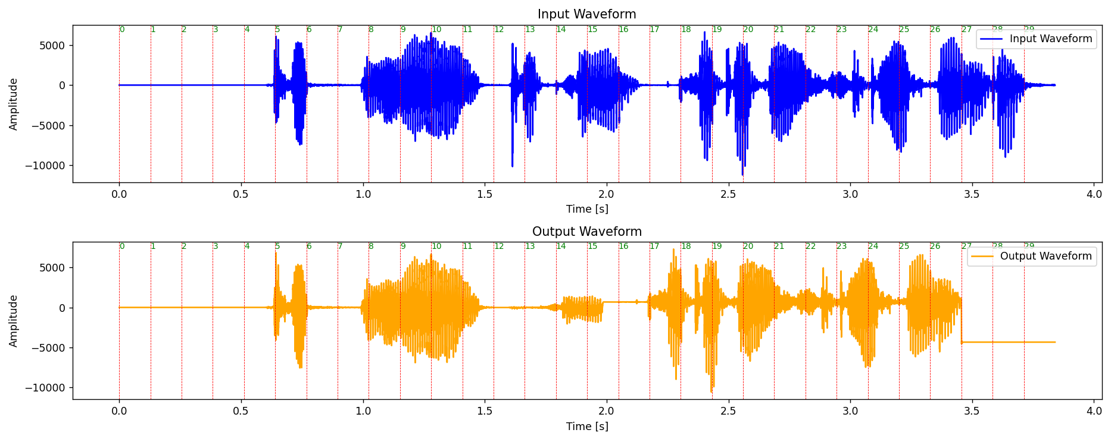
DECS
웨이브폼
08

Slide 9




DECS
입출력 샘플
입력
정상적인 통신 상황을 모델링하는 학습 데이터로 사용함
통신 패턴과 특성을 학습하여 정상적인 데이터 분포를 파악하기 위함
INPUT
실제 테스트 케이스로서 예측 값과의 비교 데이터로 사용함
출력
예측된 통신 상태와 실제 통신 상태를 비교하고 분석하기 위함
OUTPUT
09

Slide 10
DECS
오디오 특징
시간 도메인 | 세부 내용 | 비고
에너지 | - 신호의 세기 또는 크기를 나타내는 값 - 주어진 시간 구간에서 신호의 제곱합을 통해 계산 | 정상: 평균 0.02
 |  | 비정상: 평균 0.1
영점 교차율 | - 신호가 시간 축에서 영점을 몇 번 교차하는지 나타내는 비율 - 잡음 검출이나 성대 활동 여부를 판단하는 데 유용 | 정상: 평균 0.15
 |  | 비정상: 평균 0.5
기본 주파수 | - 신호의 기본적인 주기성을 나타내는 주파수 - 보통 음성의 톤을 결정짓는 주요 요소로 사용 | 정상: 남성 120 Hz, 여성 200 Hz
 |  | 비정상: 100 Hz ~ 300 Hz
10

Slide 11







DECS
Anomaly Detection
Anomaly Detection
불량 검출, 이상 감지 등 정상 상태가 아닌 모든 상태, 물체 등의 이상을 감지하는 기술
보유한 데이터에 따라 지도, 준지도, 비지도 학습으로 분류
비지도 학습
정상적인 데이터만 있는 데이터셋에서 모델을 학습하는 방식
비지도 학습 모델은 레이블이 지정되지 않은 데이터의
고유한 구조를 발견하기 위해 자체적으로 작동
12

Slide 12

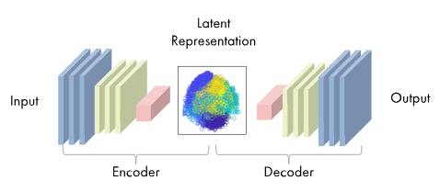
DECS
Anomaly Detection
Autoencoder
오토인코더 (Autoencoder)란 비지도 학습에서 사용되는 인공신경망 알고리즘으로, 입력이 들어왔을 때의 해당 입력 데이터를 최대한 압축 시킨 후, 압축된 데이터를 다시 본래의 입력 형태로 복원 시키는 신경망
Encoder: Input 데이터를 압축하는 부분
Decoder: 압축된 데이터를 복원하는 부분
Latent Vector (잠재 벡터): 압축 과정에서 추출한 의미 있는 데이터
Autoencoder 구성
13

Slide 13

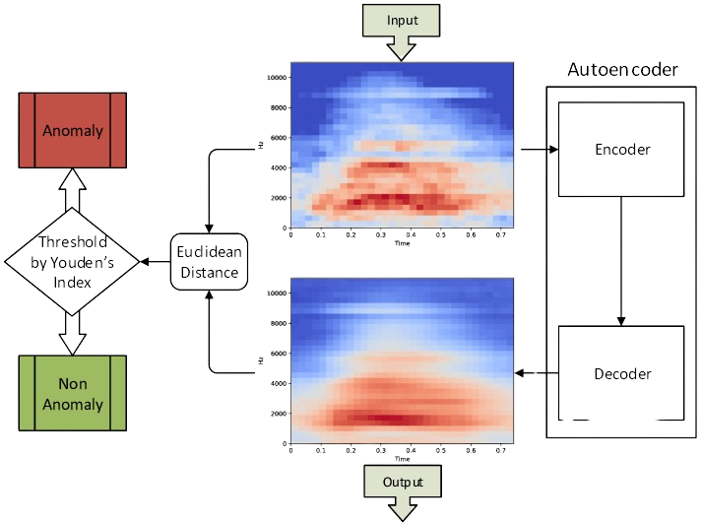
DECS
Anomaly Detection
선정 이유
기존 Anomaly Detection에 관한 연구들은 비지도 학습 기반의 이상 탐지 알고리즘에 관한 연구에 집중됨
데이터의 양이 많을수록 더 높은 성능을 보이므로, 음성 데이터의 수집과 분석이 확대됨에 따라 그 성능은 계속해서 향상될 것이라 생각하여 선정함
14

Slide 14


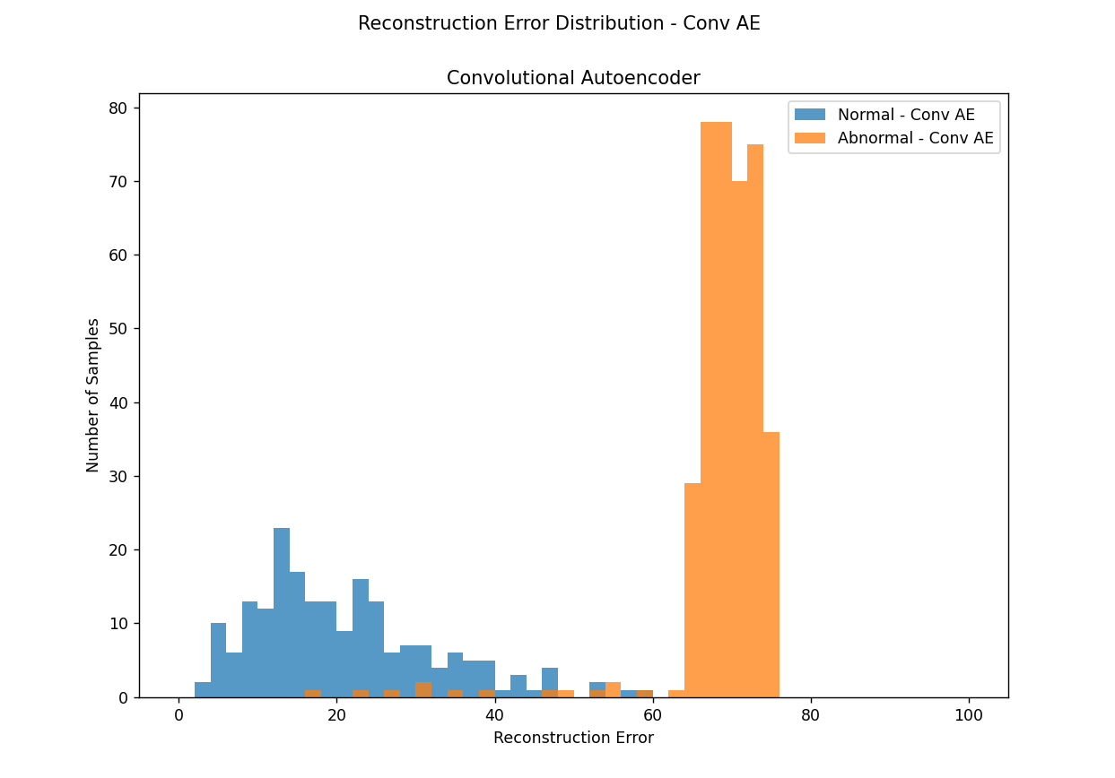

DECS
Convolution Autoencoder
그래프 분석
정상 데이터: 재구성 오차가 주로 0 ~ 30 사이에 분포
비정상 데이터: 재구성 오차가 60 이상의 값에 분포
샘플 수
그래프 해석
정상 데이터: 대부분 낮은 재구성 오차를 보임
비정상 데이터: 매우 높은 재구성 오차를 보임
컨볼루션 오토인코더 모델을 통해 비정상 데이터를
성공적으로 탐지할 수 있음을 알 수 있음
재구성 오류 (입출력 데이터 간 차이)
11

Slide 15


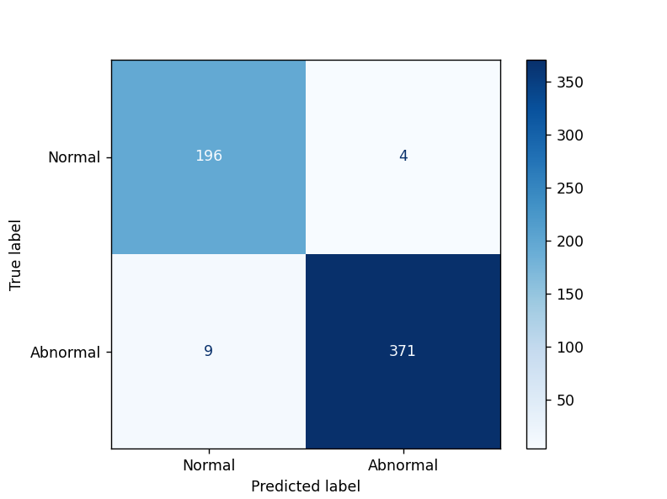
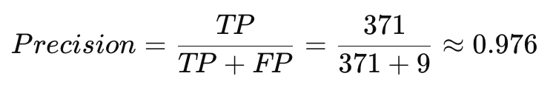
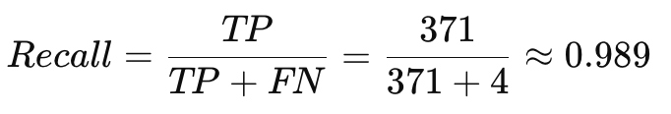
DECS
Convolution Autoencoder
01
정확도
전체 샘플 중에서 올바르게 예측한 비율
02
정밀도
비정상으로 예측한 샘플 중 실제로 비정상인 샘플 비율
03
재현율
실제 비정상인 샘플 중 모델이 올바르게 예측한 비율
혼동 행렬
15

Slide 16
DECS
신뢰성 검증
에러율
에러율
(%)
(%)
노이즈가 섞인 데이터에 대해 비교적 안정적인 재구성 성능을 보여주고 있음
MSE와 MAE의 차이가 크지 않다는 점에서 높은 신뢰성을 보임
16

Slide 17




THANK YOU!

